Slide 1

第8章
无线低速网络

Slide 2

更全面的互联互通是物联网的特点之一。无线低速网络协议能够适应物联网中智能程度较低设备的特征。
本章将介绍典型的无线低速网络协议及无线传感网的组网技术。
内容提要

Slide 3
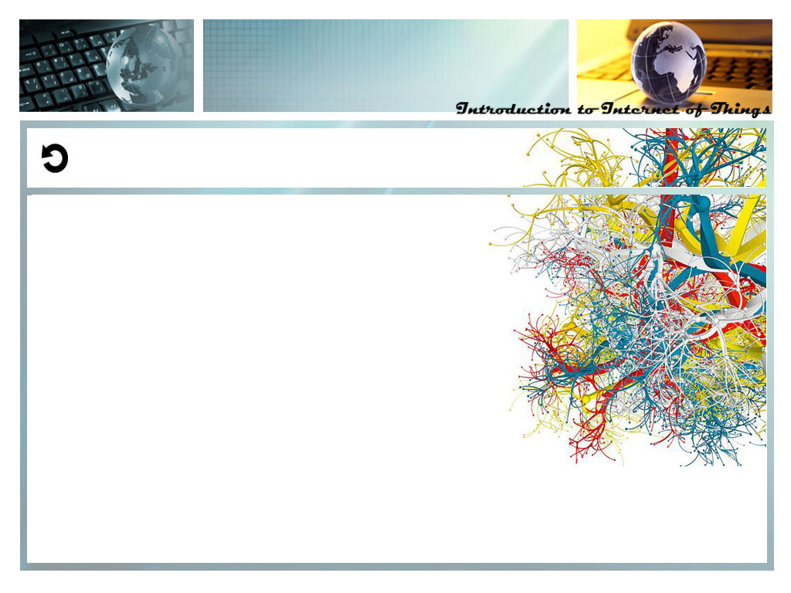
内容回顾
第7章介绍了典型的无线宽带技术
  无线信道的新特点以及宽带网络的定义
  Wi-Fi/802.11的架构，物理层，介质访问控制层的特点以及数据链路层数据帧结构。
  WiMAX/802.16的架构，物理层，介质访问控制层的特点和协议。
本章介绍典型的无线低速网络传输协议（蓝牙/红外/802.15.4&ZigBee），并较为详细地讨论了无线传感网组网实现。

Slide 4

本章内容
8.1 定位技术
8.2低速网络协议需求
8.2 无线低速网络协议
8.3 无线传感网协议实现
8.4 IPv6网际互联
为什么除了高速网络协议，物联网还需要低速网络协议？

Slide 5
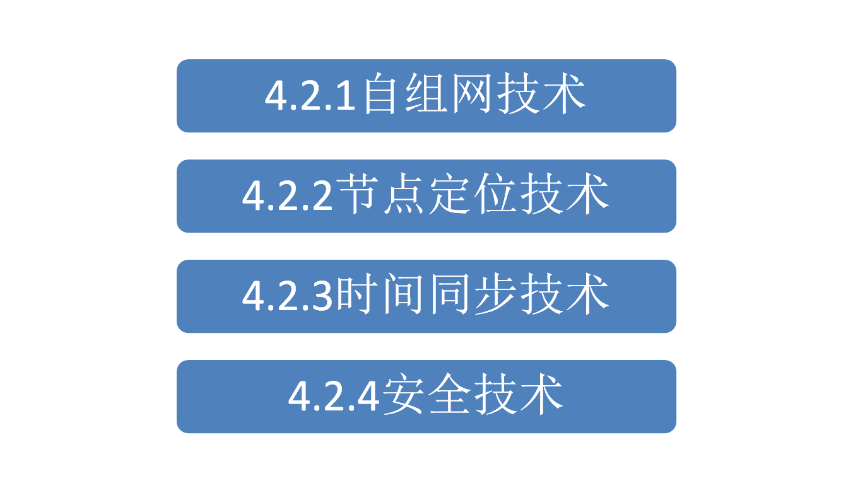
4.2 无线传感器网络的技术体系

Slide 6
4.2.1自组网技术
移动自组织(Ad-Hoc)网络是一种多跳的临时性自治系统，它的原型是美国早在1968年建立的ALOHA网络和之后于1973提出的PR(Packet Radio)网络。IEEE在开发802.11标准时，提出将PR网络改名为Ad-Hoc网络，也即今天我们常说的移动自组织网络。
作为一种分布式网络，移动自组织网络是一种自治、多跳网络，整个网络没有固定的基础设施，能够在不能利用或者不便利用现有网络基础设施(如基站、AP)的情况下，提供终端之间的相互通信。由于终端的发射功率和无线覆盖范围有限，因此距离较远的两个终端如果要进行通信就必须借助于其它节点进行分组转发，这样节点之间构成了一种无线多跳网络。

Slide 7
4.2.1自组网技术
与其他传统通信网络相比，自组织网络具有以下显著特点：
(1)无中心和自组织性。
(2)动态变化的网络拓扑。
(3)受限的无线传输带宽。
(4)安全性较差。
(5)多跳路由。

Slide 8
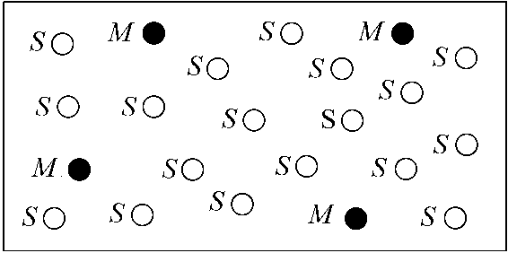
4.2.2节点定位技术
在传感器网络节点定位技术中，根据节点是否已知自身的位置，把传感器节点分为信标节点和未知节点。

Slide 9
4.2.2节点定位技术
邻居节点（neighbor node）
跳数（hop count）
跳段距离（hop distance）
基础设施（infrastructure）
到达时间（Time Of Arrival，TOA）
到达时间差（Time Difference Of Arrival，TDOA）
接收信号强度指示（Received Signal Strength Indicator，RSSI）
到达角度（Angle Of Arrival，AOA）
视线关系（Line of Sight，LOS）
非视线关系（No LOS，NLOS）

Slide 10
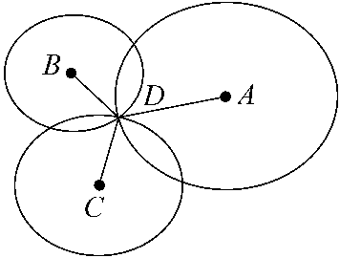
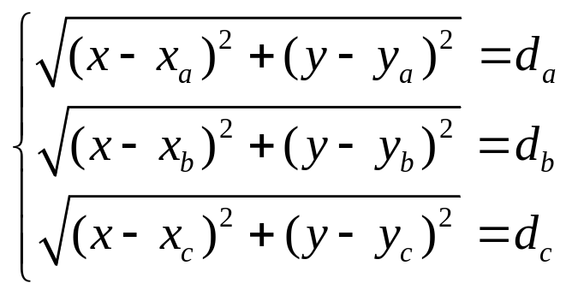
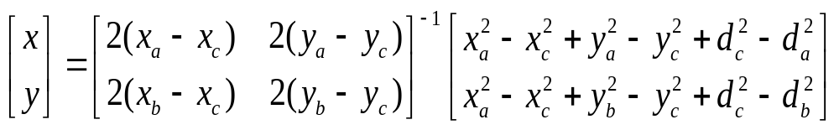
4.2.2节点定位技术
1）三边测量法
已知A、B、C三个节点的坐标以及它们到未知节点D的距离，假设节点D的坐标为(x,y)，那么，存在下列公式：
可以得到节点D的坐标为：

Slide 11
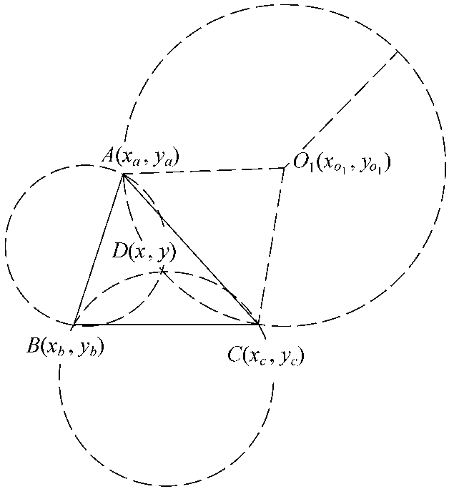
4.2.2节点定位技术
2）三角测量法
已知A，B，C三个节点的坐标 ，节点D相对于节点A，B，C的角度分别为：∠ADB，∠ADC，∠BDC，假设节点D的坐标为 （x，y）。
对于节点A，C和角∠ADC，如果弧段AC在△ABC内，那么能够惟一确定一个圆，设圆为O₁(X_{O1},y_{O2}) ，半径为r₁，那么
α=∠AO₁C=2π-2∠ADC

Slide 12
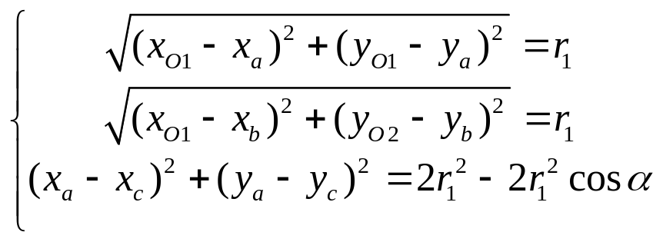
4.2.2节点定位技术
2）三角测量法
并存在下列公式：
由式能够确定圆心 点的坐标和半径 。同理对A，B，∠ADB和B，C，∠BDC分别确定相应的圆心 、半径 、圆心 和半径 。
最后利用三边测量法，确定D点坐标。

Slide 13
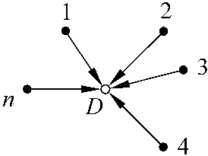
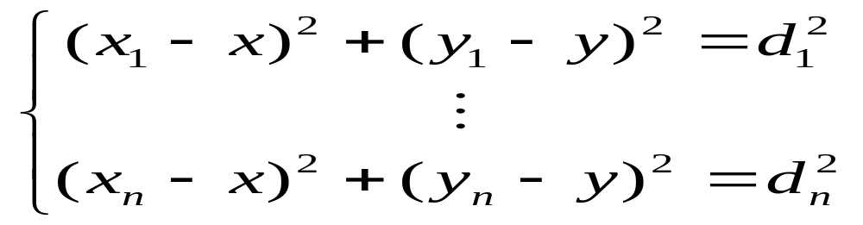
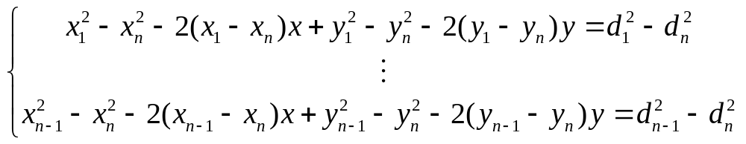
4.2.2节点定位技术
3）极大似然估计法
极大似然估计法如图，已知1，2，3等n个节点的坐标和它们到节点D的距离，假设节点D的坐标为（x,y） 。
那么，存在下列公式：
从第一个方程开始分别减去最后一个方程，得：

Slide 14
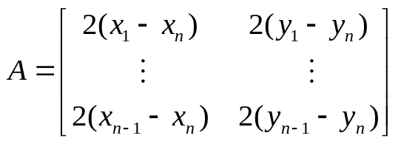
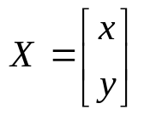
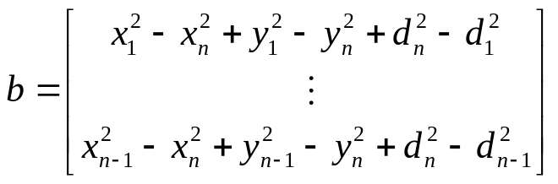
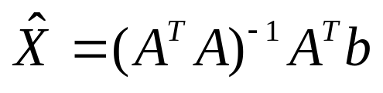
4.2.2节点定位技术
3）极大似然估计法
线性方程表示方式为：AX=b，其中：
使用标准的最小均方差估计方法可以得到节点D的坐标为：

Slide 15
4.2.2节点定位技术
在传感器网络中，定位算法通常有以下几种分类：
（1）基于距离的定位算法和距离无关的定位算法
（2）递增式的定位算法和并发式的定位算法
（3）基于信标节点的定位算法和无信标节点的定位算法
在基于距离的定位中，测量节点间距离或方位时采用的方法有TOA，TDOA，RSSI和AOA等

Slide 16
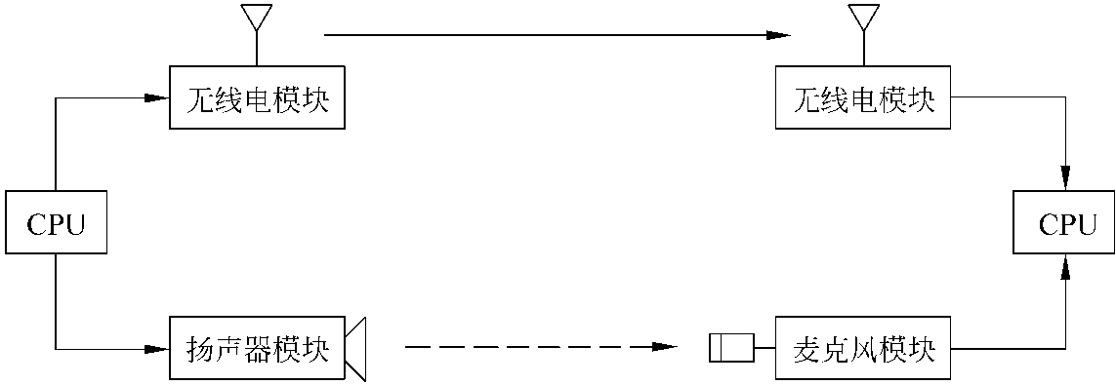
4.2.2节点定位技术
2.基于TOA的定位
设两个节点间时间同步，发送节点的扬声器模块在发送伪噪声序列信号的同时，无线电模块通过无线电同步消息通知接收节点伪噪声序列信号发送的时间，接收节点的麦克风模块在检测到伪噪声序列信号后，根据声波信号的传播时间和速度计算发送节点和接收节点之间的距离。节点在计算出距离多个邻近信标节点的距离后，可以利用三边测量算法或极大似然估计算法计算出自身位置。

Slide 17
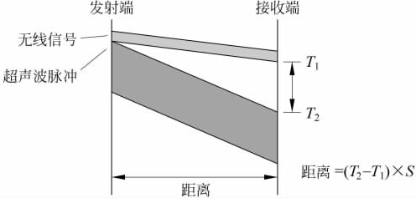
4.2.2节点定位技术
3.基于TDOA的定位
在基于到达时间差TDOA的定位机制中，发射节点同时发射两种不同传播速度的无线信号，接收节点根据两种信号到达的时间差以及已知这两种信号的传播速度，计算两个节点之间的距离，再通过已有基本的定位算法计算出节点的位置。
发射节点同时发射无线射频信号和超声波信号，接收节点记录两种信号到达的时间 ，已知无线射频信号和超声波的传播速度 ，那么两点之间的距离为(T₂-T₁)×S，其中S=C₁C₂/(C₁-C₂)。

Slide 18
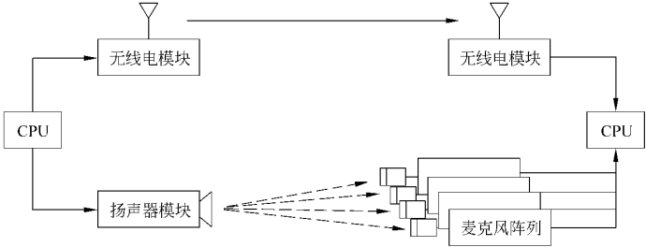
4.2.2节点定位技术
4.基于AOA的定位
在基于到达角度AOA的定位机制中，接收节点通过天线阵列或多个超声波接收机感知发射节点信号的到达方向，计算接收节点和发射节点之间的相对方位或角度，再通过三角测量法计算出节点的位置。
接收节点通过麦克风阵列，感知发射节点信号的到达方向。下面以每个节点配有两个接收机为例，简单阐述AOA测定方位角和定位的实现过程，定位过程可分为三个阶段。

Slide 19
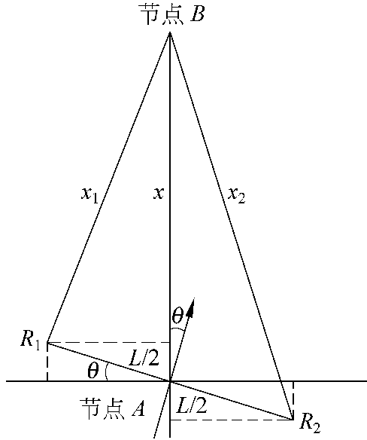
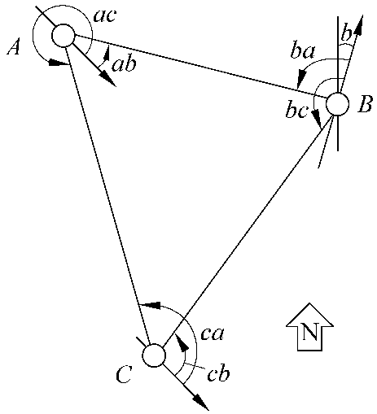
4.2.2节点定位技术
4.基于AOA的定位
节点结构图示
方位角图示

Slide 20
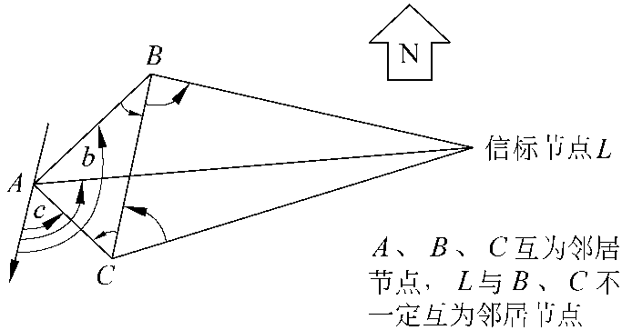
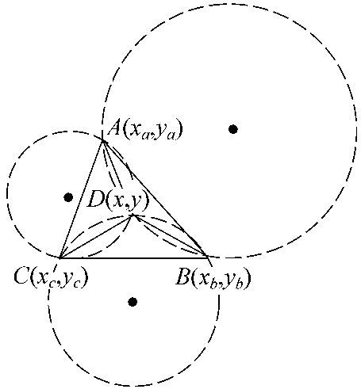
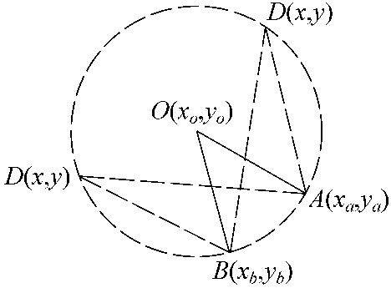
4.2.2节点定位技术
4.基于AOA的定位
三角测量法图示
方位角测量
三角测量法转化为三边测量法

Slide 21
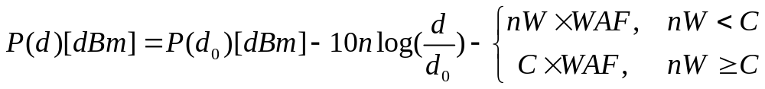
4.2.2节点定位技术
5.基于RSSI的定位
在基于接收信号强度指示RSSI的定位中，已知发射节点的发射信号强度，接收节点根据收到信号的强度，计算出信号的传播损耗，利用理论和经验模型将传输损耗转化为距离，再利用已有的算法计算出节点的位置。
虽然在实验环境中RSSI表现出良好的特性，但是在现实环境中，温度、障碍物、传播模式等条件往往都是变化的，使得该技术在实际应用中仍然存在困难。

Slide 22
4.2.3时间同步技术
在分布式系统中，不同的节点都有自己的本地时钟。由于不同节点的晶体振荡器频率存在偏差，以及温度变化和电磁波干扰等，即使在某个时刻所有节点都达到时间同步，它们的时间也会逐渐出现偏差，而分布式系统的协同工作需要节点间的时间同步，因此时间同步机制是分布式系统基础框架的一个关键机制。
传感器网络的时间同步机制的主要性能参数如下：
（1）最大误差
（2）同步期限
（3）同步范围
（4）可用性
（5）效率
（6）代价和体积

Slide 23
4.2.3时间同步技术
两种同步机制
1.网络时间协议NTP
在传统网络中提出了多种网络时间同步机制，C/S模式是其中一种常用的时间同步模式。时间服务器周期性地向客户端发送时间同步消息，同步消息中包含服务器的当前时间。如果服务器到客户端的典型延迟相对期望精度小，只需要一个时间同步消息就能实现客户端与服务器之间的时间同步。通常的扩展是客户端产生时间同步请求消息，服务器回应时间同步应答消息，通过测量这两个分组总的往返时间来估计单程的延迟，从而计算从服务器给分组打上时标到客户端接收到分组打上时标之间的时间间隔，获得相对精确的时间同步。

Slide 24
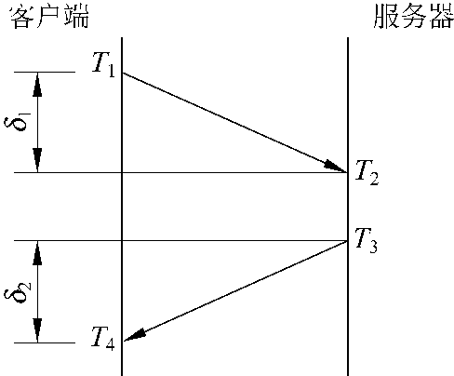
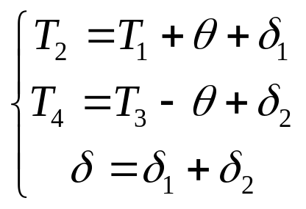


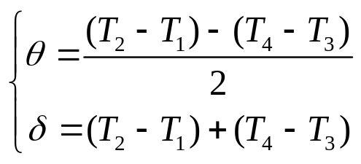
4.2.3时间同步技术
=
假设客户端时钟比服务器时钟快θ，下列关系式成立。
假设时间请求消息和时间应答消息在网上传播的时间相同，即 = ，则可解得：

Slide 25
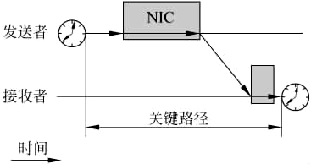
4.2.3时间同步技术
为了详细分析时间同步误差，在从发送节点到接收节点之间的关键路径上，把消息传输延迟细分为四个部分。
第一，发送时间；
第二，访问时间；
第三，传播延迟；
第四，接收时间。

Slide 26
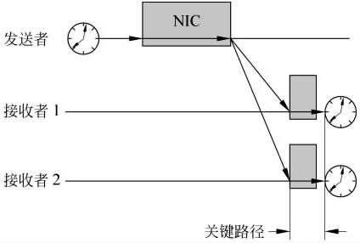
4.2.3时间同步技术
2.RBS机制的基本原理
RBS时间同步机制通过接收节点对时抵消发送时间和访问时间。发送节点广播一个信标分组，广播域中两个节点都能够接收到这个分组。每个接收节点分别根据自己的本地时间记录接收到信标分组的时刻，然后交换它们记录的信标分组接收时间。两个接收时间的差值相当于两个接收节点间的时间差值，其中一个接收节点可以根据这个时间差值更改它的本地时间，从而达到两个接收节点的时间同步。

Slide 27
4.2.4安全技术
传感器网络的安全和一般网络安全的出发点是相同的，都要解决如下问题：
（1）机密性问题。
（2）点到点的消息认证问题。
（3）完整性鉴别问题。
（4）新鲜性问题。
（5）认证组播/广播问题。
（6）安全管理问题。

Slide 28
4.2.4安全技术
传感器网络安全问题的解决思路和方法与传统网络安全问题不同，这主要是由网络自身的特点决定的：
（1）有限的存储空间和计算能力
（2）缺乏后期节点布置的先验知识
（3）布置区域的物理安全无法保证
（4）有限的带宽和通信能量
（5）不仅是点到点的安全，更是整个网络的安全
（6）应用相关性

Slide 29
4.2.4安全技术
下面详细分析了传感器网络在网络协议栈的各个层次中可能受到的攻击方法和主要防御手段。
网络层次 | 攻击方法 | 防御手段
物理层 | 拥塞攻击（jamming） | 宽频（跳频）、优先级消息、低占空比、区域映射、模式转换
 | 物理破坏（tampering） | 破坏证明、节点伪装和隐藏
链路层 | 碰撞攻击（collision） | 纠错码
 | 耗尽攻击（exhaustion） | 设置竞争门限
 | 非公平竞争（unfairness） | 使用短帧策略和非优先级策略
网络层 | 丢弃和贪婪破坏（neglect and greed） | 使用冗余路径、探测机制
 | 汇聚节点攻击（homing） | 使用加密和逐跳认证机制
 | 方向误导攻击（misdirection） | 出口过滤；认证、监视机制
 | 黑洞攻击（black holes） | 认证、监视、冗余机制
传输层 | 洪泛攻击（flooding） | 客户端谜题
 | 失步攻击（desynchronization） | 认证

Slide 30
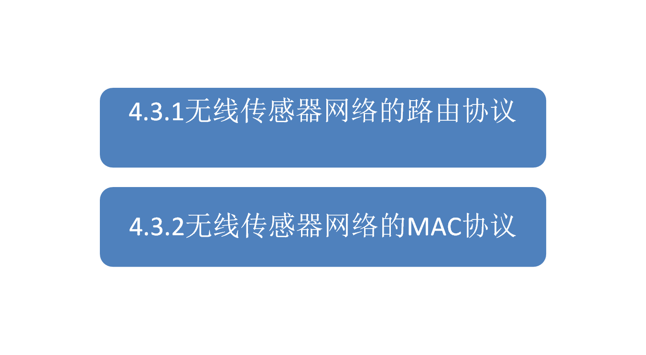
4.3 无线传感器网络的通信协议

Slide 31

为什么需要低速网络协议？
物联网背景下连接的物体，既有智能的也有非智能的。
适应物联网中那些能力较低的节点
  低速率
  低通信半径
  低计算能力，和低能量的要求
需要对物联网中各种各样的物体进行操作的前提就是先将他们连接起来，低速网络协议是实现全面互联互通的前提。

Slide 32
本章内容
8.1 低速网络协议需求
8.2 无线低速网络协议
8.3 无线传感网协议实现
8.4 IPv6网际互联
典型的无线低速网络协议有哪些？各有什么特点？

Slide 33
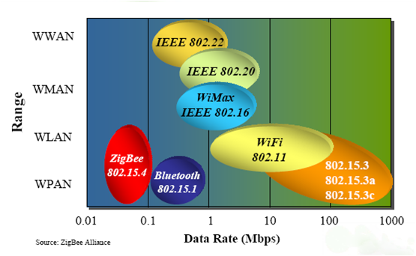
8.2 无线低速网络协议
典型的无线低速网络协议：
  蓝牙
  红外
  802.15.4/ZigBee

Slide 34

蓝牙（Bluetooth）
蓝牙技术是一种短距离低功耗传输协议，最早始于1994年，由瑞典的爱立信公司研发。
采用的是调频技术（frequency-hopping spread spectrum），频段范围是2.402GHz-2.480GHz。
通信速率一般能达到1Mbps左右，新的蓝牙标准也支持超过20Mbps的速率。
通信半径从几米到100米左右不等，常见为几米左右。
典型无线低速网络
蓝牙
红外
802.15.4/ZigBee

Slide 35
蓝牙和Wi-Fi区别
Wi-Fi的定位目标是为了取代网络应用中的有线设备，能够真正的实现从有线到无线的转变，他可以用来传送各种文件，视频，音频，实现互联网的各种应用。
蓝牙主要是为了替换一些个人用户携带设备的有线，如耳机，键盘等。这些设备对带宽的要求相对较少，或者说不是经常使用，比如手机间的传送小文件，或者说这些设备的资源拥有量（电量，计算资源等等）相对较低。
典型无线低速网络
蓝牙
红外
802.15.4/ZigBee

Slide 36
红外（Infrared)
红外通信技术利用红外线传输数据，比蓝牙技术出现更早，是一种较早的无线通信技术。
特点
  红外通信采用的是875nm左右波长的光波通信，通信距离一般为1米左右。
  设备体积小、成本低、功耗低、不需要频率申请等优势
缺点
  设备之间必须互相可见
  对障碍物的衍射较差
典型无线低速网络
蓝牙
红外
802.15.4/ZigBee

Slide 37
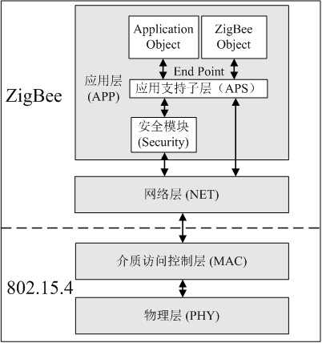
802.15.4/ZigBee
802.15.4/ZigBee
是无线传感网领域最为著名的无线通信协议
ZigBee主要定义了网络层、传输层以及之上的应用层的规范
802.15.4主要定义了短距离通信的物理层以及链路层规范
典型无线低速网络
蓝牙
红外
802.15.4/ZigBee

Slide 38
802.15.4 物理层
频段：3个频段，均为国际电信联盟电信标准化组定义的用于科研和医疗的开放频段，包括
  868.0-868.6MHz，主要为欧洲采用，单信道；
  902-928MHz，北美采用，10个信道，支持扩展到30；
  2.4-2.4835GHz世界范围内通用，16个频道。
传输技术：最早为直接扩频，后来可采用调频、调相等多种技术。
典型无线低速网络
蓝牙
红外
802.15.4/ZigBee

Slide 39
802.15.4介质访问控制层
介质访问控制层（MAC）控制和协调节点使用物理层的信道
802.15.4采用载波侦听多路访问方式(CSMA/CA)，与802.11（Wi-Fi）类似。
  传输之前，先侦听介质中是否有使用同一信道的载波存在，若不存在说明信道空闲，将直接进入数据传输状态；
  若系统检测到存在载波，则在随机退避一段时间后重新检测信道，退避的时间长短由具体的协议指定。
典型无线低速网络
蓝牙
红外
802.15.4/ZigBee

Slide 40
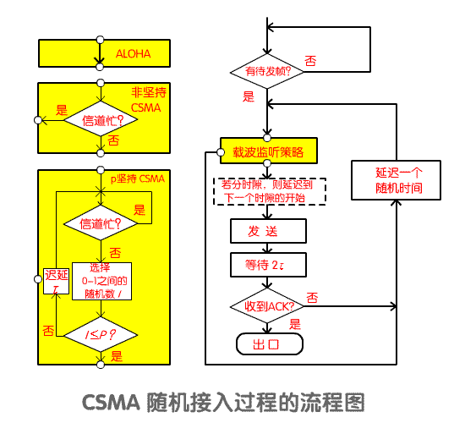
CSMA/CA回顾
典型无线低速网络
蓝牙
红外
802.15.4/ZigBee

Slide 41
ZigBee 网络层（con’t 4.17）
网络层功能：路由，新节点和路径的发现，决定一个节点属于某一个子网络等。
ZigBee网络层采用距离矢量路由协议（AODV）
  源节点广播一个路由请求给它的所有邻居
  邻居节点在收到消息后，再广播收到的消息给它们的邻居，如此直到消息到达目的节点。
  当目的节点收到路由请求消息以后，目的节点返回一个路由回复给源节点。
  回复不再以广播方式发送到源节点，而是沿着路由请求数据包从源节点到目的节点的路径，这样源节点就可以按照这条路径发送消息到目的节点了。
典型无线低速网络
蓝牙
红外
802.15.4/ZigBee

Slide 42
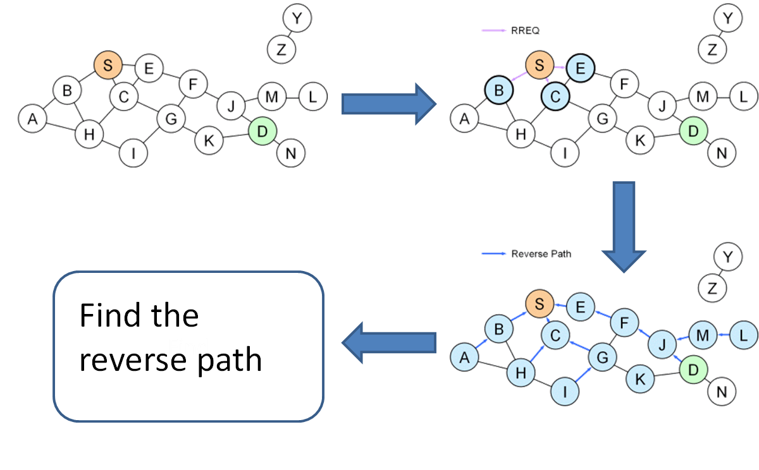
距离矢量路由协议（AODV）
典型无线低速网络
蓝牙
红外
802.15.4/ZigBee

Slide 43
ZigBee 网络层以上
网络层以及上提供了向终端用户的接口
与互联网类似，在网络层以上：
  互联网模型中需要提供不同类型的传输服务（比如TCP协议和UDP协议）
  在传输协议上还需要提供各种基于不同传输协议的应用（比如FTP，HTTP等等）。
典型无线低速网络
蓝牙
红外
802.15.4/ZigBee

Slide 44
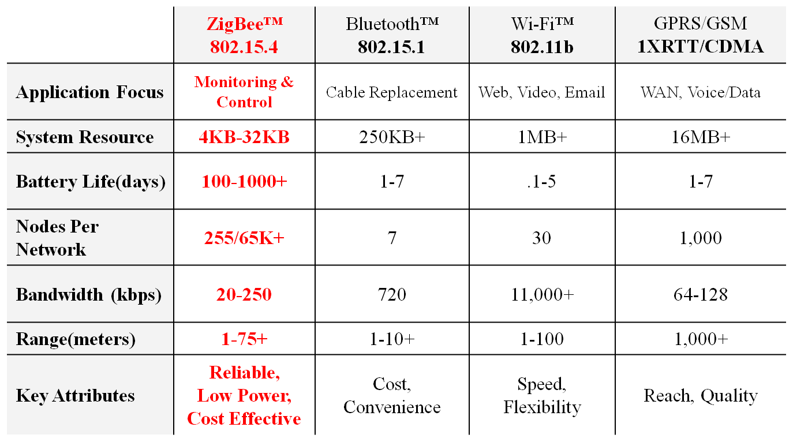
ZigBee与常用协议比较
典型无线低速网络
蓝牙
红外
802.15.4/ZigBee

Slide 45
本章内容
8.1 低速网络协议需求
8.2 无线低速网络协议
8.3 无线传感网协议实现
8.4 IPv6网际互联
无线传感网协议实现需要注意哪些问题？

Slide 46
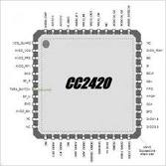
8.3 无线传感网组网：物理层设计
链路特点
  动态性（Dynamic)
  非对称性（Asymmetric）：两个节点之间一个方向链路质量好，另一个方向质量非常差。
  空间关联性（Spatial Correlation）：因为位置相近的节点通常有相似的环境。
  时间关联性（Temporal Correlation）
物理层设计应当支持802.15.14模块，如CC2420，同时满足：
  低能量消耗
  低通讯半径
  低通信带宽

Slide 47
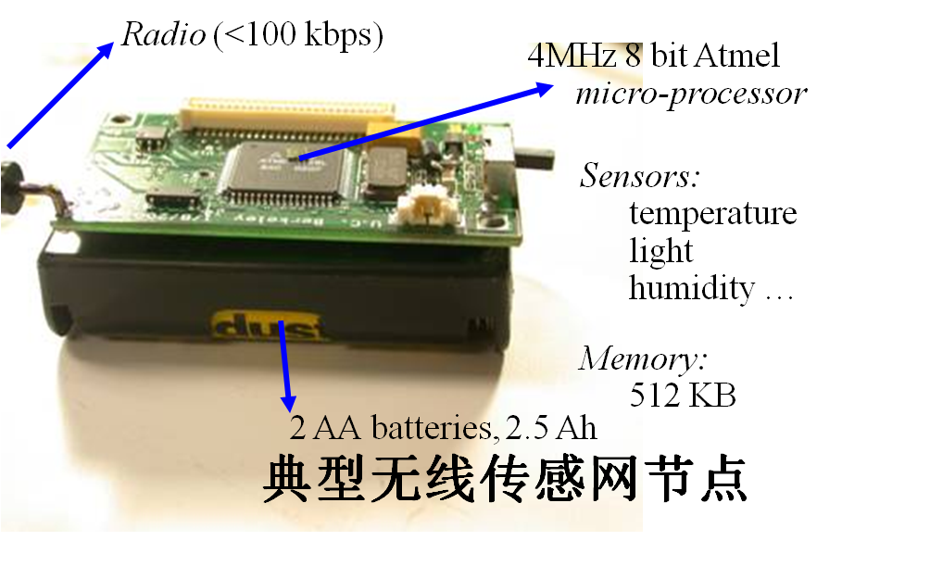
8.3 无线传感网组网：MAC层设计
无线传感网节点特殊性：
节点功能小→计算不能太复杂
节点能量少→尽量减少不必要传输
节点通信范围小→需要多跳网络设计
节点内存小→不可能保存全部路由表
节点工作环境复杂→高适应性协议
MAC层：沿用CSMA/CA

Slide 48
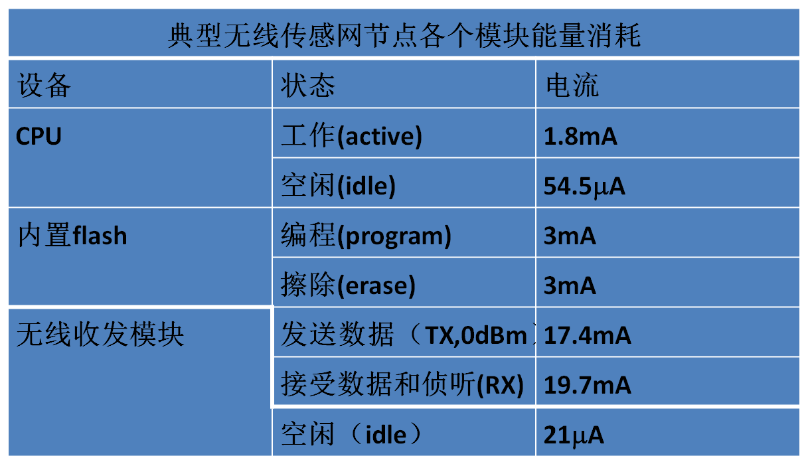
8.3 无线传感网组网：MAC层设计
无线收发模块占用大部分电量消耗！

Slide 49
MAC层设计：如何降低能量消耗？
无线收发器件（radio transceiver）工作时通常处于三种状态（发送，侦听，空闲状态），发送和侦听状态为工作状态，空闲状态浪费能量。
低功率侦听协议
  采样侦听
  链路层调度
采样侦听
  无线收发模块在没有数据的时候关闭
  定时采样获取信道的信息

Slide 50
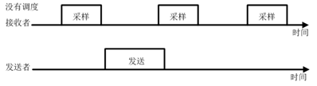
MAC层设计：采样侦听的问题(con’t 4.19)
假设采样周期为T，发送者在发送数据的时候如何保证接受者能够收到？
  保持发送数据的时间长度不少于T的话，接收者就能够采样到发送者发送的数据
  然后接收者调整至接收状态，正常接收数据。

Slide 51
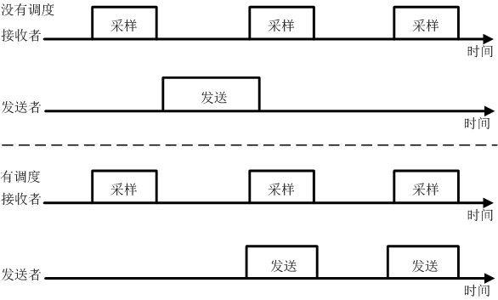
MAC层设计：采样侦听的问题（续）
仍然有问题：发送者每次发送最常需要持续一个采样周期的时间，还是会带来不必要的能量损耗。
  更好的方法：同步发送者和接收者达到更高效率→调度

Slide 52
8.3 无线传感网组网：网络层设计
主要特点：
  无线传感器网络中的链路是不可靠的
  无线传感器节点的功能和资源极其受限的，使得节点不能进行很复杂的计算，测量以及维护庞大的路由表。
链路质量成为影响路由协议性能的重要指标。许多无线传感器网络路由协议在其路径选择过程中均考虑了链路质量。ETX是广泛使用的路径选择指标，可实现无线传感网典型的链路测量方法。
两类典型的网络层路由协议：
  数据收集协议CTP
  数据分发协议Drip

Slide 53

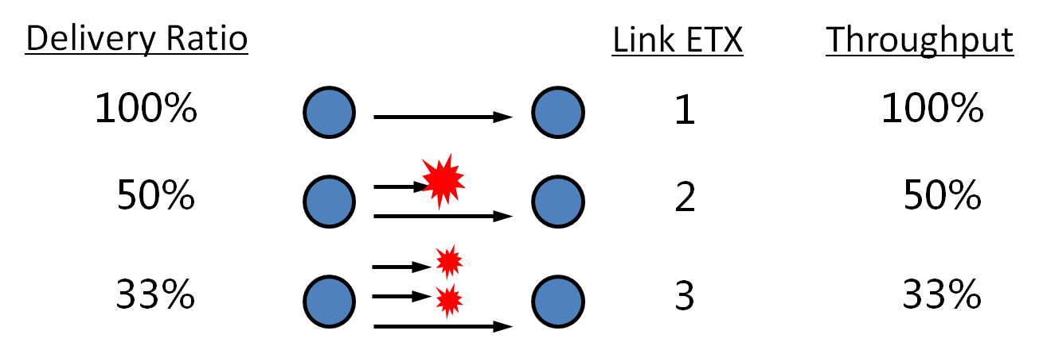
ETX：路径选择指标
ETX： （Expected Transmission Count），传输成功每个包需要的总传输次数，一条路径的ETX越小代表在这条路径上引起的总传输次数最小。
Link throughput ≈ 1/ Link ETX

Slide 54
ETX计算
假设链路有ACKs和重传
  P(TX success) = P(Data success) × P(ACK success)
  Link ETX = 1 / P(TX success)
= 1 / [ P(Data success) × P(ACK success) ]
实际计算ETX
  P(Data success) ≈ measured fwd delivery ratio r_{fwd}
  P(ACK success) ≈ measured rev delivery ratio r_{rev}
  Link ETX ≈ 1 / (r_{fwd} × r_{rev})

Slide 55
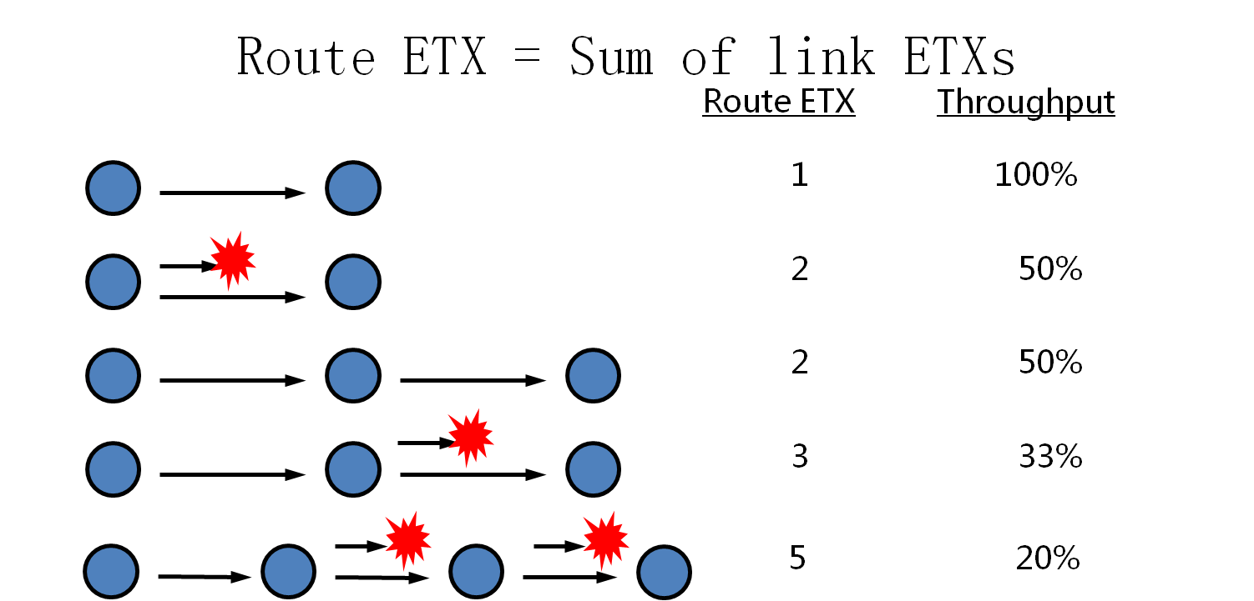
路径ETX
通过把传输代价最小化，ETX提高了带宽利用率，有效减少了传感网能量消耗。
通过测量双向链路质量，ETX能有效避免非对称链路。

Slide 56
数据收集协议：CTP
CTP：（Collection Tree Protocol）是目前广泛使用的数据收集协议之一，可在TinyOS中实现。
基本过程：
  初始化阶段: 网络中每个节点广播自己到汇聚节点的路径的ETX。
  每个节点收到广播包之后，依据邻居节点广播的路径ETX，动态选择父节点，使得自己到汇聚节点的路径ETX尽量小。
  经过不断更新，网络中的每个节点都能够选择到一条到汇聚节点ETX之和最小的路径。

Slide 57
CTP协议基本特点
链路质量：综合多方面信息。
  主动交换控制包估计+被动侦听数据包动态更新
  考虑网络层队列溢出信息以避免拥塞的节点
控制包发送：使用Trickle算法自适应控制发包频率，使得网络不变化，发送包数量很少；网络一旦变化，迅速更新整个网络。
  网络稳定时二进制增长发包间隔，以减少发送包的数量。
  发生环路等异常时缩短发包间隔至最小，使网络及时恢复到正常

Slide 58
数据分发协议：Drip
数据分发协议的作用是将数据包可靠传输到网络中的每个节点。无线传感网中广泛使用的是Drip协议。
基本工作方式：
  为每个数据项对应一个版本号，版本号越高表示数据越新。
  每个节点周期性广播数据项的版本信息
  当一个Drip节点发现邻节点版本信息更高时，则向邻节点发送请求包。
  收到请求包的节点广播该数据项的数据包。

Slide 59
本章内容
8.1 低速网络协议需求
8.2 无线低速网络协议
8.3 无线传感网协议实现
8.4 IPv6网际互联
无线低速网络协议如何纳入IPv6框架？

Slide 60
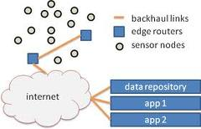
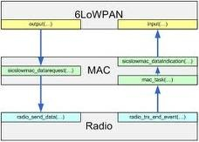

8.4 IPv6网际互联
IPv6已在高速互联网协议中得到广泛使用，正逐步移植到低速网络协议中。
6LoWPAN：统一框架下的互联协议，连接运行IPv6高速互联协议的网络和运行低速协议的其他网络。
挑战：
  不同传输能力挑战
  不同设备标记和识别挑战
  不同设计目标挑战
  不同设备管理挑战

Slide 61
本章小结
内容回顾
本章介绍了典型无线低速网络协议，重点讨论了802.15.4/ZigBee协议各网络层次的特点，并就无线传感网协议实现需要注意的问题展开谈论。
重点掌握
了解物联网需要低速网络协议的原因。
对比Wi-Fi，理解蓝牙和红外技术的适用范围和特点。
了解802.15.4对物理层和链路层的规定。
理解距离矢量路由协议的原理。

Slide 62
本章小结
重点掌握（续）
理解无线传感网物理层和MAC层的链路特点。
掌握MAC层为降低功耗采用的低功耗侦听协议（采样侦听和调度）。
理解无线传感网网络层设计时链路质量的重要性。
掌握链路质量的评价标准ETX的原理和计算。
了解无线传感网网络层典型路由协议CTP和Drip。

Slide 63

Thank you!

